Slide 1
课程总结

Slide 2

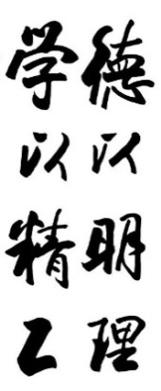
目 录
一
教学重点
二
考试安排

Slide 3
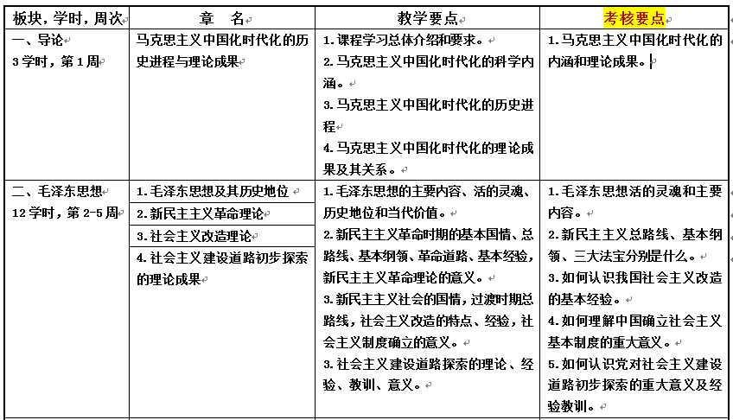
一、教学重点

Slide 4
一、教学重点
马克思主义中国化时代化的科学内涵（导论P4-5）
马克思主义中国化时代化，就是立足中国国情和时代特点，坚持把马克思主义基本原理同中国具体实际相结合、同中华优秀传统文化相结合，深入研究和解决中国革命、建设、改革不同历史时期的实际问题，真正搞懂面临的时代课题，不断吸收新的时代内容，科学回答时代提出的重大理论和实践课题，创造新的理论成果。
（1）运用马克思主义的立场、观点和方法，观察时代、把握时代、引领时代，解决中国革命、建设、改革中的实际问题。
（2）总结和提炼中国革命、建设、改革的实践经验并将其上升为理论，不断丰富和发展马克思主义的理论宝库，赋予马克思主义以新的时代内涵。
（3）运用中国人民喜闻乐见的民族语言来阐述马克思主义，使其植根于中华优秀传统文化的土壤之中，具有中国特色、中国风格、中国气派。

Slide 5
一、教学重点
2.马克思主义中国化时代化的理论成果（导论P10-12）
在马克思主义中国化时代化的历史进程中，产生了毛泽东思想、邓小平理论、“三个代表”重要思想、科学发展观、习近平新时代中国特 色社会主义思想。 （1）毛泽东思想所蕴含的马克思主义的立场、观点和方法，为中国特 色社会主义理论体系提供了基本遵循 。
（2）中国特色社会主义理论体系在新的历史条件下进一步丰富和发展了毛泽东思想。
（3）毛泽东思想和中国特色社会主义理论体系，都是马克思列宁主义在国的运用和发展，都以独创性的理论成果丰富和发展了马克思主义的理论宝库。

Slide 6
一、教学重点
3.毛泽东思想活的灵魂（P26-32）
（1）实事求是；（2）群众路线；（3）独立自主。
4.新民主主义革命总路线、基本纲领、三大法宝 （P45，52，59）
总路线：1948年，毛泽东在《在晋绥干部会议上的讲话》中完整概括了新民主主义革命总路线的内容，即无产阶级领导的，人民大众的，反对帝国主义、封建主义和官僚资本主义的革命。
基本纲领：政治纲领是推翻帝国主义和封建主义的统治，建立一个无产阶级领导的、以工农联盟为基础的、各革命阶级联合专政的新民主主义的共和国。新民主主义的经济纲领是没收封建地主阶级的土地归农民所有，没收官僚资产阶级的垄断资本归新民主主义的国家所有，保护民族工商业。新民主主义文化，就是无产阶级领导的人民大众的反帝反封建的文化，即民族的科学的大众的文化。
三大法宝：统一战线，武装斗争，党的建设

Slide 7
一、教学重点
5.社会主义改造的基本经验（P83）
第一，坚持社会主义工业化建设与社会主义改造同时并举 第二，采取积极引导、逐步过渡的方式。 第三，用和平方法进行改造。
6.中国确立社会主义制度的重大意义（P89）
社会主义基本制度的确立是中国历史上最深刻最伟大的社会变革，为当代中国一切发展进步奠定了制度基础，也为中国特色社会主义制度的创新和发展提供了重要前提。
7.社会主义建设道路初步探索的意义和经验（P110，112）
第一，巩固和发展了我国的社会主义制度。
第二，为开创中国特色社会主义提供了宝贵经验、理论准备、物质 基础。 第三，丰富了科学社会主义的理论和实践。

Slide 8
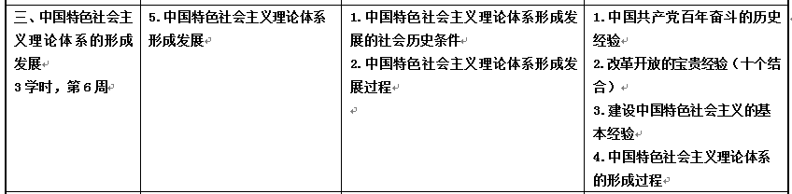
一、教学重点

Slide 9
一、教学重点
8.中国共产党百年奋斗的历史经验（P128）
“十个坚持”
9.改革开放的宝贵经验 （P132）
“十个结合”
10.建设中国特色社会主义的基本经验（P142）
“十条基本经验”
11.中国特色社会主义理论体系的形成过程（P134-148）
邓小平理论—“三个代表”重要思想—科学发展观—习近平新时代中国特色社会主义思想

Slide 10
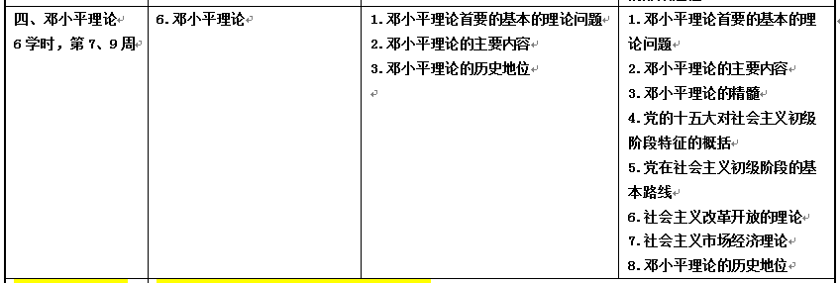
一、教学重点

Slide 11
一、教学重点
1.邓小平理论首要的基本的理论问题（P150）
什么是社会主义，怎样建设社会主义
2.邓小平理论的主要内容（P156-186）
3.邓小平理论的精髓 （P153）
解放思想，实事求是
4.初级阶段基本特征的概括（P158）
5.初级阶段的基本路线（P159）
领导和团结全国各族人民，以经济建设为中心，坚持四项基本原则，坚持改革开放，自力更生，艰苦创业，为把我国建设成为富强、民主、文明的社会主义现代化国家而奋斗 。党的十七大把“和谐”与“富强、民主、文明” 一起写入了基本路线。党的十九大提出“为把我国建设成为富强民主文明和谐美丽的社会主义现代化强国而奋斗”,进一步拓展了党的基本路线。

Slide 12
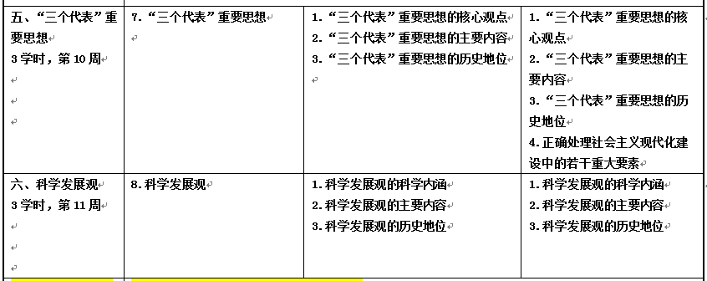
一、教学重点

Slide 13
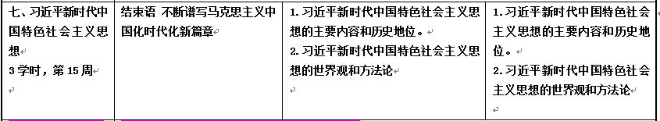
一、教学重点

Slide 14
二、考试安排
考试形式：统一闭卷考试，卷面成绩60分。
考试题型：
简答题（2*10）
材料分析题（2*10）
论述题（1*20）
考试时间：6月12日15:30-17:30；2小时考试作答时间
复习重点：考核要点相关内容

Slide 15

谢 谢

